Slide 1
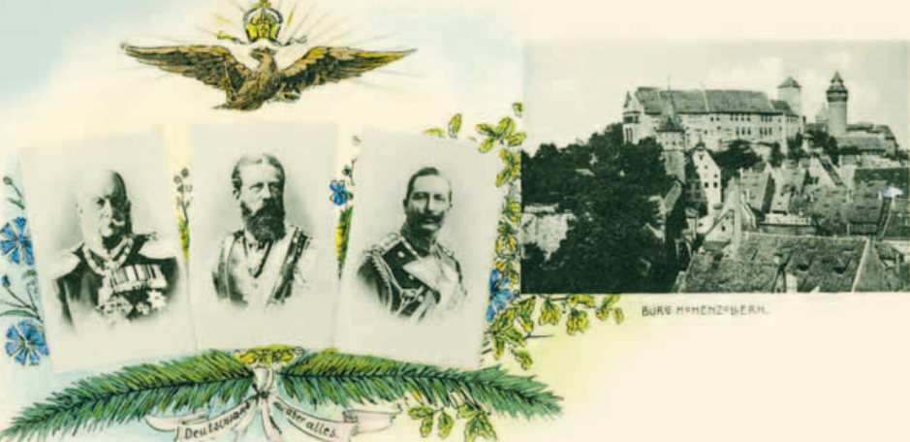
Германия
От «железа и крови»
к «месту под солнцем»
Вторая половина XIX — начало XX века
Гогенцоллерны. Открытка 1899 г.
Вопрос урока
Почему объединённая Германия
стала стремиться к мировой экспансии?
1871 г. — создание империи
Бисмарк → Вильгельм II
@Rogova_teacher
01
Notes:
Источник содержания и иллюстраций: В. Р. Мединский, А. О. Чубарьян. История. Всеобщая история. История Нового времени, XIX — начало XX в. 9 класс. 2-е изд., обновл. Москва: Просвещение, 2026. § 15, с. 170–181. Предоставленный пользователем PDF «ВС 9 (2-е изд).pdf». Иллюстрации аккуратно вырезаны из оригинала, без перерисовки.

Slide 2
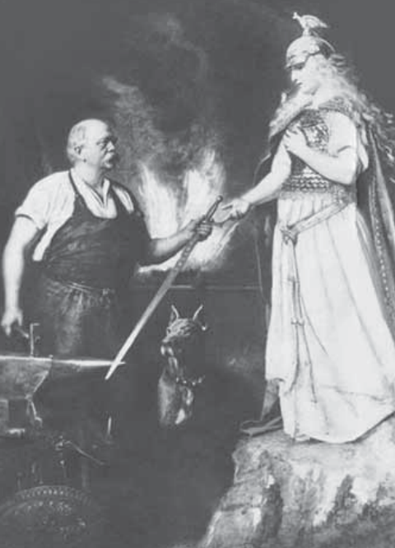
Объединение «железом и кровью»
Главенство Пруссии — цель Бисмарка
—
1862 г. Бисмарк возглавил правительство
Пруссии и сделал ставку на военную силу.
—
1864 г. Пруссия и Австрия победили Данию
в войне за Шлезвиг и Гольштейн.
—
1866 г. Пруссия разгромила Австрию.
Решающей стала битва при Садове.
Бисмарк-кузнец. Открытка
—
Австрия утратила влияние на объединение.
Пруссия возглавила Северогерманский союз.
Объединение сверху:
через войны и решения
правителей.
@Rogova_teacher
02
Notes:
Источник содержания и иллюстраций: В. Р. Мединский, А. О. Чубарьян. История. Всеобщая история. История Нового времени, XIX — начало XX в. 9 класс. 2-е изд., обновл. Москва: Просвещение, 2026. § 15, с. 171–172. Предоставленный пользователем PDF «ВС 9 (2-е изд).pdf». Иллюстрации аккуратно вырезаны из оригинала, без перерисовки.

Slide 3
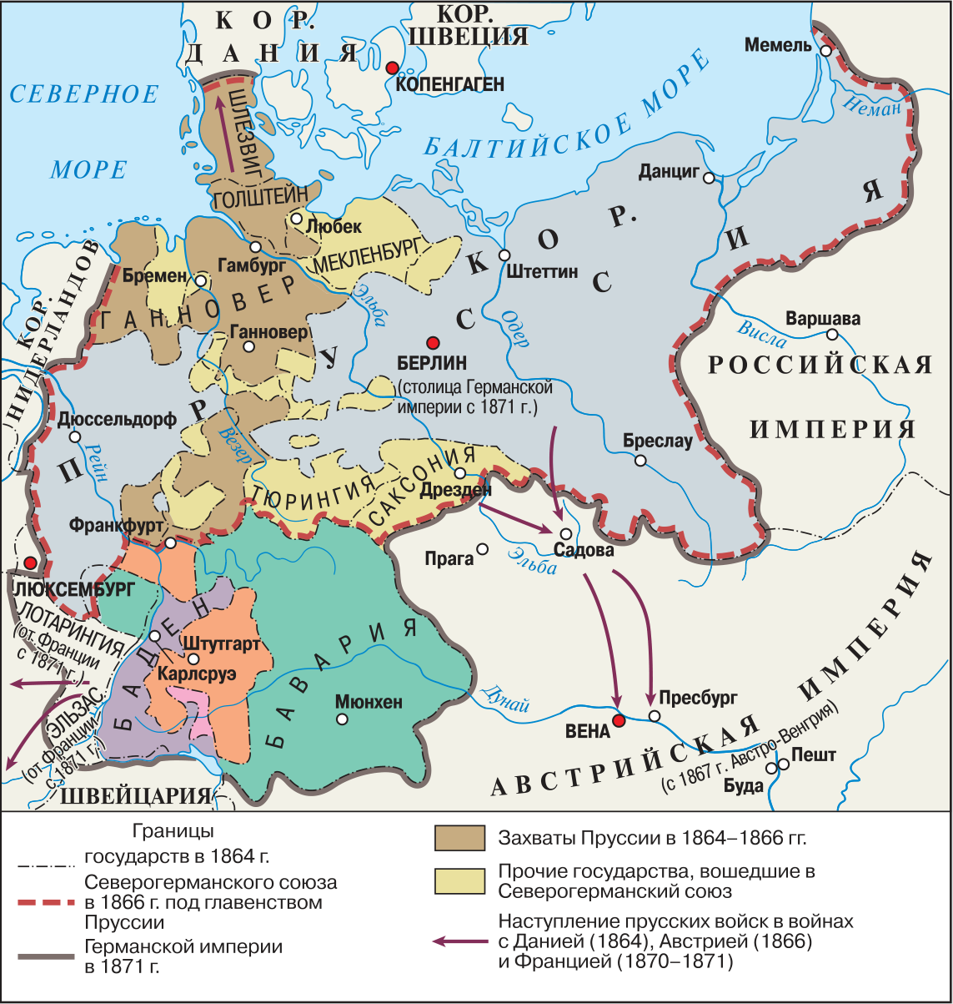
Рождение Германской империи
18 января 1871 г. — провозглашение империи
—
1870 г. Война с Францией сплотила
германские государства вокруг Пруссии.
—
Победы под Седаном и Мецем
открыли путь к поражению Франции.
—
В Версале Вильгельма I
провозгласили германским императором.
—
По миру 1871 г. Германия получила
Эльзас, часть Лотарингии
и 5 млрд франков контрибуции.
Объединение Германии. Карта из учебника
@Rogova_teacher
03
Notes:
Источник содержания и иллюстраций: В. Р. Мединский, А. О. Чубарьян. История. Всеобщая история. История Нового времени, XIX — начало XX в. 9 класс. 2-е изд., обновл. Москва: Просвещение, 2026. § 15, с. 172–173. Предоставленный пользователем PDF «ВС 9 (2-е изд).pdf». Иллюстрации аккуратно вырезаны из оригинала, без перерисовки.

Slide 4
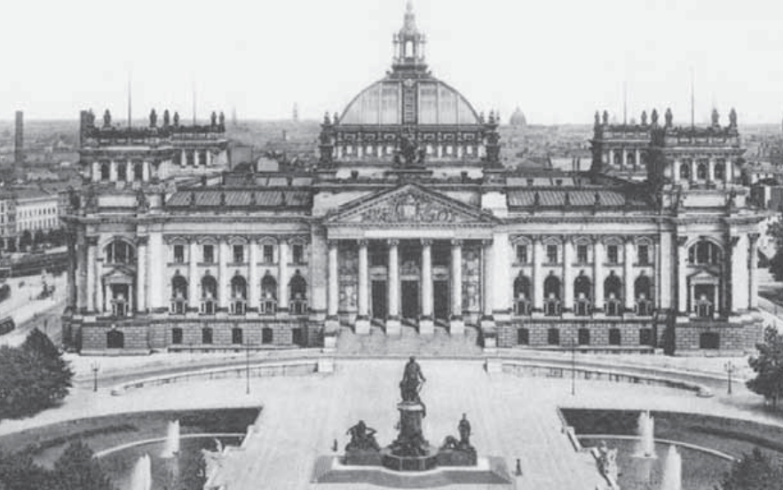
Как управлялась империя
Конституция 1871 г. закрепила ведущую роль Пруссии
—
Германия — союзное государство:
22 монархии и три вольных города.
—
Кайзер — германский император
и одновременно прусский король.
—
Канцлер возглавлял правительство
и отвечал только перед кайзером.
Здание Рейхстага. 1907 г.
—
Бундесрат представлял государства союза.
Рейхстаг избирали на основе мужского
всеобщего избирательного права.
Сильная власть кайзера
сочеталась с наличием
выборного парламента.
@Rogova_teacher
04
Notes:
Источник содержания и иллюстраций: В. Р. Мединский, А. О. Чубарьян. История. Всеобщая история. История Нового времени, XIX — начало XX в. 9 класс. 2-е изд., обновл. Москва: Просвещение, 2026. § 15, с. 174–175. Предоставленный пользователем PDF «ВС 9 (2-е изд).pdf». Иллюстрации аккуратно вырезаны из оригинала, без перерисовки.

Slide 5
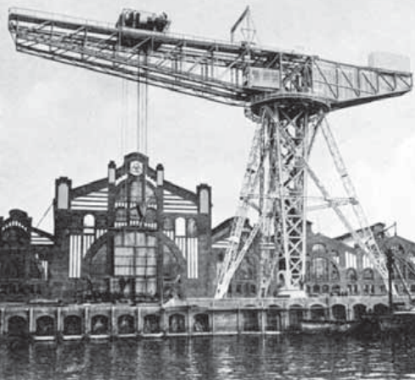
Промышленный рывок
К концу XIX в. — второе место в мире после США
—
Единый рынок, банки и французская
контрибуция ускорили развитие экономики.
—
Быстро росли металлургия, химическая
и электротехническая промышленность.
Верфь Круппа в Киле. 1908 г.
—
Крупные предприятия внедряли технологии.
Государство и банки финансировали науку.
Население:
41 млн → 65 млн
за 1871–1910 гг.
—
Урбанизация меняла общество:
доля сельских жителей снижалась.
@Rogova_teacher
05
Notes:
Источник содержания и иллюстраций: В. Р. Мединский, А. О. Чубарьян. История. Всеобщая история. История Нового времени, XIX — начало XX в. 9 класс. 2-е изд., обновл. Москва: Просвещение, 2026. § 15, с. 175–176. Предоставленный пользователем PDF «ВС 9 (2-е изд).pdf». Иллюстрации аккуратно вырезаны из оригинала, без перерисовки.

Slide 6
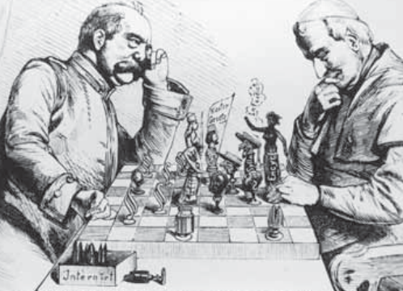
Бисмарк укрепляет единство страны
Единое государство — главный приоритет
—
Общие деньги, банк, имперские службы
и суд связывали части страны.
—
Власть опиралась на прусских юнкеров —
крупных землевладельцев.
—
Культуркампф — борьба государства
с политическим влиянием
католической церкви.
«Между Берлином и Римом». Карикатура 1875 г.
—
Сопротивление католиков заставило
Бисмарка смягчить курс.
Единство через конфликты
@Rogova_teacher
06
Notes:
Источник содержания и иллюстраций: В. Р. Мединский, А. О. Чубарьян. История. Всеобщая история. История Нового времени, XIX — начало XX в. 9 класс. 2-е изд., обновл. Москва: Просвещение, 2026. § 15, с. 177. Предоставленный пользователем PDF «ВС 9 (2-е изд).pdf». Иллюстрации аккуратно вырезаны из оригинала, без перерисовки.

Slide 7
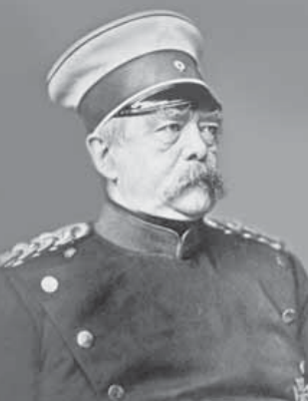
Рабочий вопрос: запреты и страхование
Бисмарк сочетал давление с социальными мерами
—
1878 г. Исключительный закон запретил
социалистические объединения и печать.
—
1883 г. Введено обязательное
страхование рабочих по болезни.
—
1884 г. Страхование
от несчастных случаев на производстве.
Отто фон Бисмарк
—
1889 г. Страхование по старости
и инвалидности.
Цель — ослабить
социалистов и снизить
социальное напряжение.
@Rogova_teacher
07
Notes:
Источник содержания и иллюстраций: В. Р. Мединский, А. О. Чубарьян. История. Всеобщая история. История Нового времени, XIX — начало XX в. 9 класс. 2-е изд., обновл. Москва: Просвещение, 2026. § 15, с. 177–178. Предоставленный пользователем PDF «ВС 9 (2-е изд).pdf». Иллюстрации аккуратно вырезаны из оригинала, без перерисовки.

Slide 8
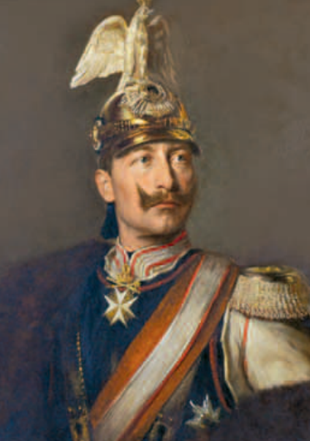
Вильгельм II и «новый курс»
1890 г. — отставка Бисмарка
—
Вильгельм II занял престол в 1888 г.
и стремился править самостоятельно.
—
Сильный и независимый канцлер
не устраивал молодого императора.
—
В 1890 г. отменили Исключительный закон.
Влияние социал-демократов продолжало расти.
Вильгельм II. Худ. Л. Ностер
—
Внешняя политика стала средством
сплочения общества вокруг власти.
«Новый курс»:
претензии на мировое
влияние.
@Rogova_teacher
08
Notes:
Источник содержания и иллюстраций: В. Р. Мединский, А. О. Чубарьян. История. Всеобщая история. История Нового времени, XIX — начало XX в. 9 класс. 2-е изд., обновл. Москва: Просвещение, 2026. § 15, с. 178–179. Предоставленный пользователем PDF «ВС 9 (2-е изд).pdf». Иллюстрации аккуратно вырезаны из оригинала, без перерисовки.

Slide 9
Борьба за «место под солнцем»
Германия претендовала на передел мира
—
Колонии и внешние рынки рассматривались
как условие дальнейшего усиления страны.
—
В 1898–1912 гг. приняли военно-морские
законы для создания мощного флота.
—
План Тирпица сделал Германию
морским соперником Великобритании.
Киль. Германская верфь
—
Багдадская железная дорога должна была
открыть путь к Персидскому заливу.
Гонка вооружений
обостряла отношения
между державами.
@Rogova_teacher
09
Notes:
Источник содержания и иллюстраций: В. Р. Мединский, А. О. Чубарьян. История. Всеобщая история. История Нового времени, XIX — начало XX в. 9 класс. 2-е изд., обновл. Москва: Просвещение, 2026. § 15, с. 179–180. Предоставленный пользователем PDF «ВС 9 (2-е изд).pdf». Иллюстрации аккуратно вырезаны из оригинала, без перерисовки.

Slide 10
Милитаризм и национализм
Власть поощряла воинственные настроения
—
Военная мощь стала предметом гордости
и опорой внешнеполитических планов.
—
1891 г. Создан Пангерманский союз,
выступавший за расширение влияния Германии.
Императорская династия. 1899 г.
—
Националистическая пропаганда
сопровождала борьбу за колонии.
Милитаризм —
наращивание военной
мощи и влияния армии.
Экспансия — расширение
территорий и влияния.
—
Расистские и антисемитские идеи
использовали для оправдания агрессии.
@Rogova_teacher
10
Notes:
Источник содержания и иллюстраций: В. Р. Мединский, А. О. Чубарьян. История. Всеобщая история. История Нового времени, XIX — начало XX в. 9 класс. 2-е изд., обновл. Москва: Просвещение, 2026. § 15, с. 180. Предоставленный пользователем PDF «ВС 9 (2-е изд).pdf». Иллюстрации аккуратно вырезаны из оригинала, без перерисовки.

Slide 11
Подведём итоги
Объединение, рост, борьба за мировое влияние
—
Войны под руководством Пруссии
завершили объединение Германии в 1871 г.
—
Бисмарк укрепил единство страны,
сочетая принуждение и социальные реформы.
«Железный канцлер»
—
Промышленный рост сделал Германию
одной из ведущих держав мира.
Рост возможностей
подталкивал власть
к борьбе за «место
под солнцем».
—
При Вильгельме II экспансия и гонка
вооружений усилили международную напряжённость.
@Rogova_teacher
11
Notes:
Источник содержания и иллюстраций: В. Р. Мединский, А. О. Чубарьян. История. Всеобщая история. История Нового времени, XIX — начало XX в. 9 класс. 2-е изд., обновл. Москва: Просвещение, 2026. § 15, с. 180. Предоставленный пользователем PDF «ВС 9 (2-е изд).pdf». Иллюстрации аккуратно вырезаны из оригинала, без перерисовки.

Slide 12
Домашнее задание
§ 15. Германия
—
Прочитать параграф, повторить конспект.
—
Устно ответить на вопросы 1–4 на с. 181.
Берлин. Рейхстаг
—
Объяснить понятия: кайзер, канцлер,
рейхстаг, бундесрат, Культуркампф.
—
Выполнить задание «Работаем
с ХРОНОЛОГИЕЙ» на с. 181.
Для ответа:
причина → событие
→ результат
@Rogova_teacher
12
Notes:
Источник содержания и иллюстраций: В. Р. Мединский, А. О. Чубарьян. История. Всеобщая история. История Нового времени, XIX — начало XX в. 9 класс. 2-е изд., обновл. Москва: Просвещение, 2026. § 15, с. 170–181. Предоставленный пользователем PDF «ВС 9 (2-е изд).pdf». Иллюстрации аккуратно вырезаны из оригинала, без перерисовки.

